Slide 1
Datagram socket
Esercitazione 1
Luca Bartolomei - 0000825005
Mattia Innocenti - 0000825046
Federico Macchiavelli - 0000825621
Andrea Proia - 0000825784

Slide 2
Specifiche servizio
Esercitazione 1 - datagram socket
L’applicazione gestisce l’interazione C/S fornendo un servizio di scambio righe nel file richiesto.
Le richieste vengono gestite ciclicamente da un server dedicato, che filtra quelle valide e fornisce al Client la porta su cui risiede il Server che esegue le modifiche sul file interessato.

Slide 3
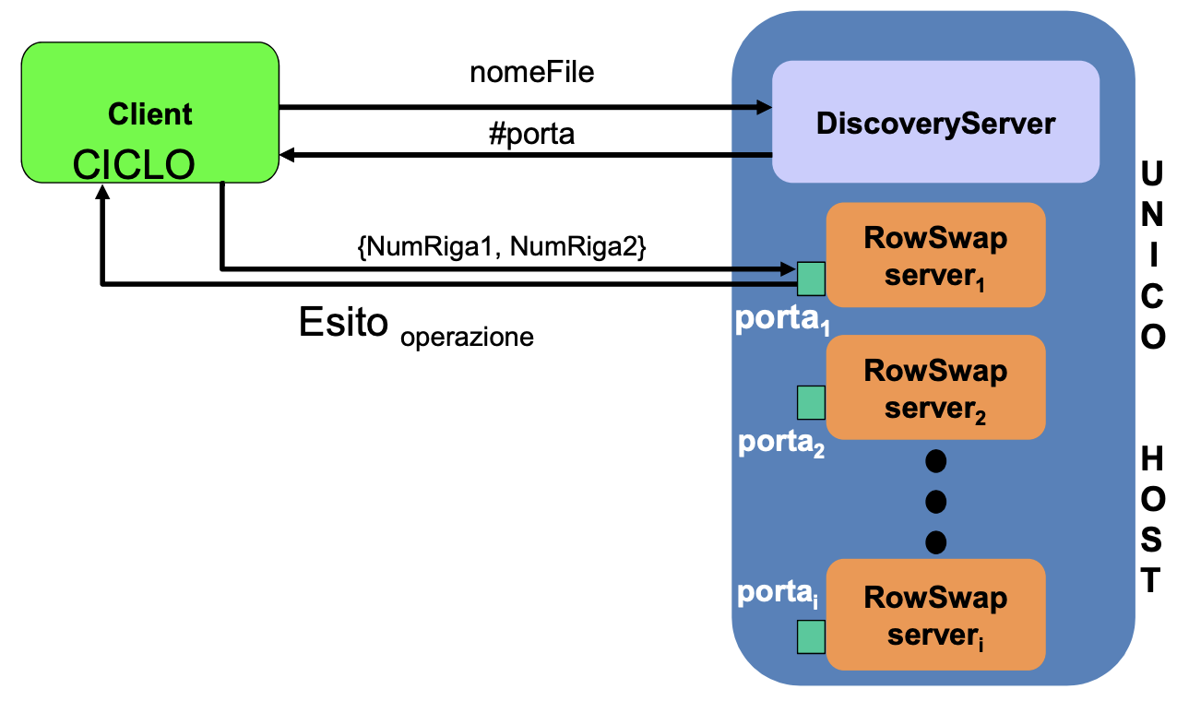
Architettura soluzione
Esercitazione 1 - datagram socket
Il servizio si basa su 2 richieste distinte:
Richiesta porta al DiscoveryServer
Richiesta di scambio righe al RowSwapServer gestore del file specifico
La comunicazione tra clienti e servitori è implementata tramite socket datagram.

Slide 4
Schema soluzione: client
Esercitazione 1 - datagram socket
Controllo argomenti
Creazione Client (RSClient(InetAddress serverAddress, int serverPort), di default viene invocato con IP e porta noti del DiscoveryServer)
Inizializzazione Rete (initNetwork())
Richiesta porta corrispondente al DiscoveryServer (requestService(String filename))
Gestione input utente
Richiesta servizio di scambio (swapLines(int line1, int line2))

Slide 5
Schema soluzione: discovery server
Esercitazione 1 - datagram socket
Controllo argomenti
Avvio thread figli (RowSwapServer)
Avvio gestione ciclica (demon):
Attesa richiesta clienti (fileName)
Gestione richiesta (ricerca porta RSS corrispondente ed eventuale comunicazione di errore)
Risposta al cliente (comunicazione porta relativa al file)

Slide 6
Schema soluzione: row swap server
Esercitazione 1 - datagram socket
Avvio gestione ciclica (demon):
Attesa richiesta cliente (righe da scambiare)
Gestione richiesta:
Salvataggio righe richieste
Scrittura di un file di appoggio temporaneo identico all’originale ma con righe interessate invertite
Sovrascrittura del file originale
Comunicazione esito al cliente (anche in caso di esito negativo).

Slide 7
conclusioni: Perché dovrei scegliere questa soluzione?
Esercitazione 1 - datagram socket
Si evitano inutili strutture dati mediante l’utilizzo delle risorse già disponibili (String args[]) per non appesantire il carico di lavoro (guadagno in performance e ridotto utilizzo di memoria).
Il programma gestisce ogni tipo di problematica possibile notificando l’errore al cliente senza interrompere l’esecuzione.
Massima riduzione dell’overhead grazie ad un efficace sistema di controllo dei dati immessi dall’utente (sia a livello Server che a livello Client durante l’invocazione)

